Slide 1
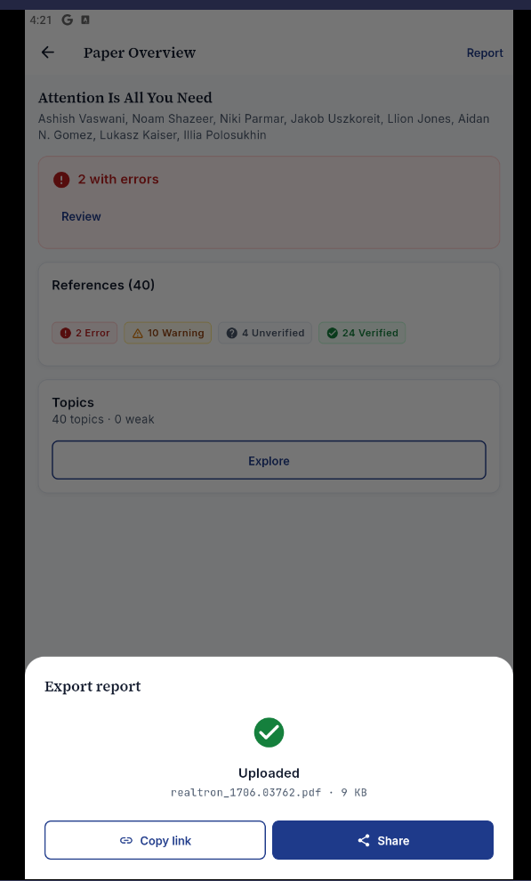
PRM393 · LAB 3 · CLOUD-ENABLED MOBILE APP
Realtron
Hiểu nhanh một bài báo qua danh sách tham khảo của nó
Verified
Warning
Error
Hallucinated
Unverified
Flutter · 6 dịch vụ Firebase + Firestore · Backend RefChecker + Saffron
Kiểm thử E2E bằng Google ARTEMIS · AI code review
Nhóm PRM393-Project-G1
Giảng viên hướng dẫn: ThS. Lâm Hữu Khánh Phương
Tháng 11/2026
Notes:
Giới thiệu: Realtron là app Android (Flutter) giúp người đọc hiểu nhanh một bài báo qua danh sách tham khảo. Người dùng nhập arXiv ID; backend của nhóm (chạy trên laptop, truy cập qua Tailscale) dùng RefChecker để kiểm tra từng reference và Saffron để gom reference thành cây chủ đề. Năm nhãn trạng thái trên slide là năm trạng thái reference mà app hiển thị. Slide này được soạn bằng Claude Code từ tài liệu trong repo; mọi ảnh đều lấy từ thư mục evidence/.

Slide 2

Đề tài: bài báo dựa trên gì, mảng nào đáng ngờ
01 · ĐỀ TÀI VÀ PERSONA
Vấn đề
Đọc bài lạ phải lướt 40–60 reference từng dòng: không biết nên đọc nền tảng nào trước, cũng không biết reference nào có thật.
Khoảng 1/20 bài được nhận ở NeurIPS, USENIX Security 2025 có ≥ 2 reference nhiều khả năng bịa (Phantom References, arXiv 2607.00738).
3 luồng người dùng của Lab 2
A
Phân tích bài báo
Analyze → Analyzing → Paper Overview
Nhánh lỗi: ID sai, mất mạng, server không tới được, dừng giữa chừng
Persona chính · P01 Linh
Người đọc hiểu bài lạ: sinh viên năm cuối, học viên cao học. Đọc trên điện thoại, thời gian ngắt quãng, 4G chập chờn.
Phụ: P02 TS. Hùng (phản biện), P03 Khoa (vận hành backend)
B
Tìm chủ đề yếu
Overview → Topics → Topic → Reference
Nhánh lỗi: không có chủ đề yếu, lỗi tải
C
Xem lại và xuất báo cáo
History → Overview → Export PDF
Nhánh lỗi: xuất thất bại; đổi tên, xoá bài
Tiêu chí thành công (Lab 2)
Người tham gia tự làm xong, không cần trợ giúp:
phân tích bằng arXiv ID → nêu 3 mảng kiến thức chính và chủ đề yếu nhất → mở một reference có vấn đề trong chủ đề đó.
≥ 4/5
người hoàn thành
≤ 2 phút
từ khi Overview hiện ra
12 màn hình. Backend RefChecker + Saffron chạy trên laptop, app gọi qua Tailscale.
Notes:
Vấn đề: đọc bài lạ phải lướt 40–60 reference, không biết đọc nền tảng nào trước và reference nào có thật. Nghiên cứu Phantom References (arXiv 2607.00738) cho thấy khoảng 1/20 bài được nhận ở NeurIPS và USENIX Security 2025 có ít nhất 2 reference nhiều khả năng bịa. Persona chính là Linh (P01), người đọc hiểu bài lạ trên điện thoại. Tiêu chí thành công đo được từ Lab 2: ít nhất 4/5 người tự làm xong flow trong 2 phút kể từ khi Overview hiện ra. Ba luồng A, B, C là ba Lab 2 flow, mỗi luồng có nhánh lỗi riêng. Persona là proto-persona, chưa phỏng vấn người dùng thật.

Slide 3

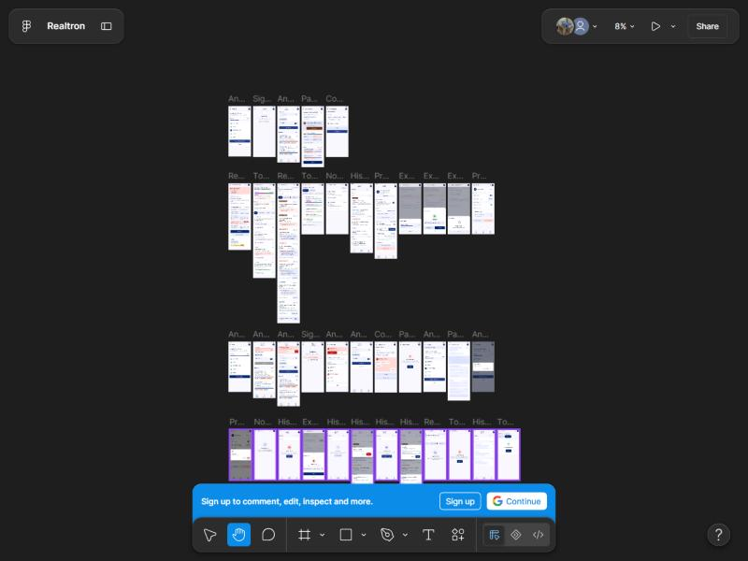
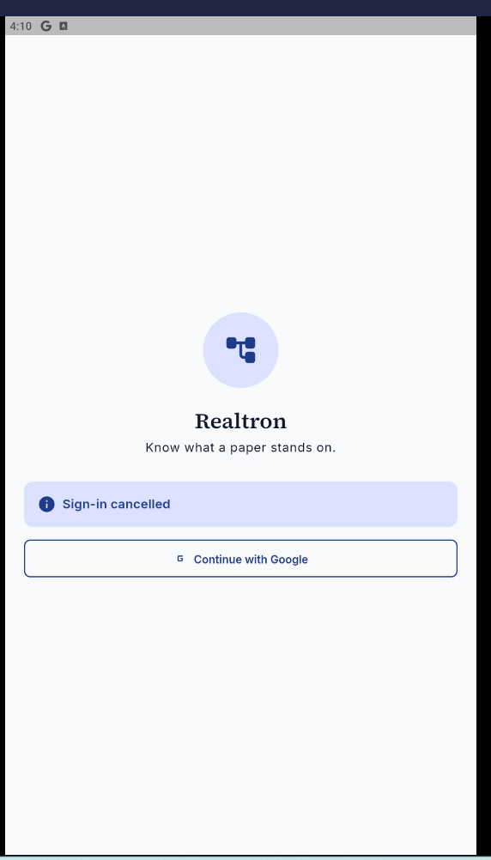
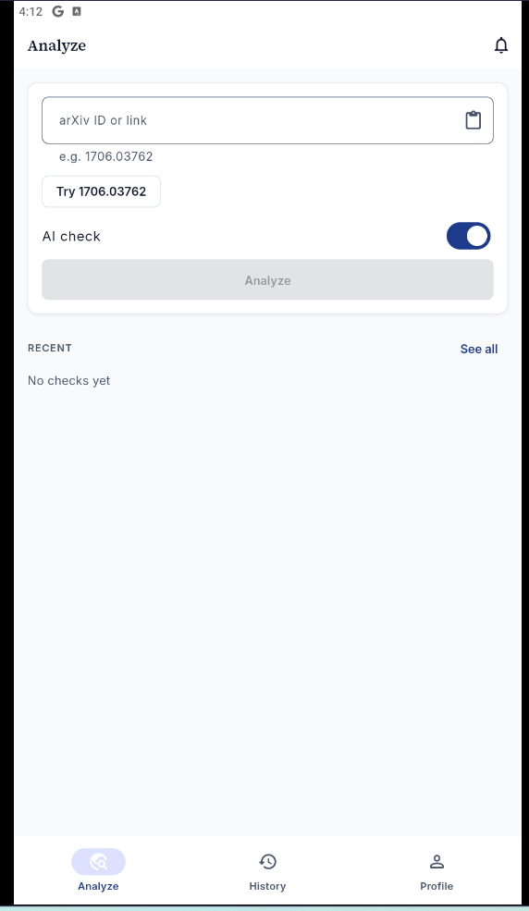
Figma và app: đủ 12 màn, chỗ lệch đều có lý do
02 · THIẾT KẾ → APP
12
màn hình
→
3
flow, đủ nhánh lỗi
22
component → widget
Figma · page 03 Final UI (12 màn + biến thể)
Sign-in · huỷ
Analyze
Export · Uploaded
Chỗ lệch | Figma | App | Lý do
Export report | Uploading → Uploaded lên Cloud Storage | Mặc định Saved on device; bật enable_cloud_upload thì upload Cloudinary | Gói Spark không có bucket; thầy cho dùng Cloudinary
Export lỗi | Upload failed | Export failed | Trên Spark lỗi đến từ khâu tạo hoặc lưu PDF
Reference | Dialog Likely fabricated chỉ tự mở | Banner có thêm nút Details để mở lại | Đóng dialog xong không còn cách xem lại
Đủ danh sách: docs/design-traceability.md, mục 4
Notes:
Bên trái là page Final UI trên Figma (12 màn và các biến thể trạng thái). Bên phải là app thật: màn đăng nhập ở trạng thái huỷ, màn Analyze, và sheet Export báo Uploaded. Mọi chỗ app khác Figma được ghi trong docs/design-traceability.md mục 4 kèm lý do. Lệch lớn nhất là phần xuất báo cáo: thiết kế upload lên Cloud Storage, nhưng gói Spark không có bucket, nên app lưu PDF trên máy và chỉ upload lên Cloudinary khi bật cờ Remote Config enable_cloud_upload. Lưu ý: banner Details ở màn Reference chưa được cập nhật lại trên Figma.

Slide 4

MVVM: chỉ service được chạm tới SDK và mạng
03 · KIẾN TRÚC
View · screens/ + widgets/
Dựng UI từ ViewState; chuyển thao tác của người dùng cho ViewModel
Models
models/
Dữ liệu thuần, dùng chung cho mọi tầng:
Analysis, Topic, Reference, RefStatus, WeakTopicRule
Quy tắc đề chấm → nhóm làm thế nào
1
Widget không gọi SDK
Mọi lời gọi ra ngoài qua interface trong firebase/ và services/
thao tác
notifyListeners()
ViewModel · viewmodels/ (13 VM)
Provider + ChangeNotifier. Giữ ViewState<T>: Loading · Empty · Failure · Data; gọi service; ghi Analytics
2
Không có logic trong build()
Lọc, xếp hạng, quy tắc chủ đề yếu nằm ở ViewModel và WeakTopicRule
gọi async
3
Mỗi màn có state model
sealed class ViewState<T>; switch buộc xử lý đủ 4 trạng thái
Service, Repository · firebase/ + services/
Bọc SDK sau interface; đổi exception thành lỗi của app
4
Service được inject
app_dependencies.dart dựng service một lần, Provider đưa xuống; test dùng service giả
Firebase
Auth · Firestore · FCM · Analytics · Crashlytics · Remote Config
Backend (laptop, Tailscale)
FastAPI · RefChecker · Saffron · Admin SDK
Cloudinary
Lưu PDF báo cáo
Chi tiết: docs/architecture.md (sơ đồ tầng, sequence diagram, bảng ViewModel ↔ service)
Notes:
Bốn tầng, phụ thuộc chỉ đi xuống. Screen chỉ đọc ViewState của ViewModel và gửi thao tác lên. ViewModel giữ toàn bộ logic, gọi service qua interface. Service bọc Firebase SDK, HTTP tới backend và Cloudinary. ViewState là sealed class gồm Loading, Empty, Failure, Data, nên khi screen switch trên state, trình biên dịch buộc phải xử lý đủ bốn trường hợp. Composition root là lib/app_dependencies.dart: chỉ nơi này gọi tên lớp cụ thể (ví dụ CloudinaryStorageService), rồi Provider đưa xuống. Nhờ đó test truyền service giả vào ViewModel. Khi thầy hỏi một ViewModel cụ thể: AnalyzeViewModel kiểm tra arXiv ID, đọc Firestore xem bài đã có kết quả chưa, gọi POST /api/analyses, rồi điều hướng tới màn Analyzing.

Slide 5

Design system: token → ThemeData → 22 widget
04 · DESIGN SYSTEM TRONG CODE
1 · Token
lib/theme/app_tokens.dart
2 · Theme
lib/theme/app_theme.dart
3 · Component
lib/widgets/ · 22 widget
primary
#1E3A8A
verified
#15803D
ColorScheme dựng từ palette
TextTheme: Source Serif 4 cho tiêu đề, Inter cho nội dung
Theme cho button, input, card, chip, dialog
ThemeExtension StatusColors, AppTextExtras → context.status(…), context.mono
AppButton
AppTextField
AppCard
AppTopBar
warning
#92400E
error
#B91C1C
AppBottomNav
AppDialog
SkeletonList
StateView
hallucinated
#7E22CE
unverified
#475569
InfoBanner
SectionLabel
StatusChip
WeakTag
AppFilterChip
StatusBar
Spacing 4 · 8 · 16 · 24 · 32
Radius 6 · 8 · 12 · 24
Vùng chạm ≥ 48 dp
ReferenceCard
HistoryCard
TopicTreeNode
AnalysisStepper
NotificationTile
ExportSheet
RemoteConfigRow
CitedActualTable
Kiểm chứng trong code test/widgets/design_system_test.dart
Không tràn ở 360 và 412 dp với chữ 100% và 130% · vùng chạm ≥ 48 dp · contrast theo guideline. Viền ô nhập: #CBD5E1 (1.42:1) → #64748B (4.55:1, đạt WCAG 1.4.11).
Notes:
Token Lab 2 nằm ở một chỗ duy nhất: lib/theme/app_tokens.dart. Chỉ thư mục theme đọc palette; screen đọc màu và cỡ chữ qua Theme.of(context) hoặc extension context.status(...). Màu trạng thái reference không có trong ColorScheme chuẩn nên được đưa vào ThemeExtension StatusColors. Mỗi component trên Figma page 05 là một widget trong lib/widgets/, biến thể và trạng thái truyền qua tham số. Accessibility được kiểm bằng widget test: không tràn ở 360 và 412 dp với cỡ chữ 100% và 130%, vùng chạm tối thiểu 48 dp, contrast theo guideline. Viền ô nhập đổi từ #CBD5E1 (1.42:1) sang #64748B (4.55:1) để đạt WCAG 1.4.11.

Slide 6

Authentication: một uid làm chìa khoá chung
What · Why
How
Where · When
FIREBASE AUTHENTICATION
What · là gì
Dịch vụ xác thực của Firebase. Nhận chứng minh danh tính từ Google, rồi cấp cho mỗi tài khoản một uid cố định và một ID token hết hạn sau 1 giờ.
Firestore
users/{uid}/…
Cloudinary
reports/{uid}/…
Why · Realtron cần vì
Lịch sử, báo cáo và thông báo là của riêng từng người: phải biết ai đang dùng.
Backend chạy trên laptop, mở qua Tailscale: chỉ nhận lệnh từ người đã đăng nhập.
Firestore rules dựa vào request.auth.uid để chặn đọc dữ liệu người khác.
Chọn Google Sign-In: persona Linh có sẵn tài khoản Google, không phải nhớ thêm mật khẩu.
Backend
verify_id_token() → uid
uid
FCM
users/{uid}.fcmTokens
Analytics
setUserId(uid)
Crashlytics
setUserIdentifier(uid)
Notes:
What: Authentication là dịch vụ xác thực của Firebase. Google chứng minh người dùng là ai; Firebase cấp cho tài khoản một uid cố định và một ID token hết hạn sau 1 giờ. Why: lịch sử phân tích, báo cáo và thông báo là của riêng từng người, nên app phải biết ai đang dùng. Backend chạy trên laptop, chỉ nhận lệnh từ người đã đăng nhập. Firestore rules cần request.auth.uid. Chọn Google Sign-In vì persona Linh đã có tài khoản Google. Sơ đồ bên phải: cùng một uid đi qua mọi dịch vụ khác trong app.

Slide 7
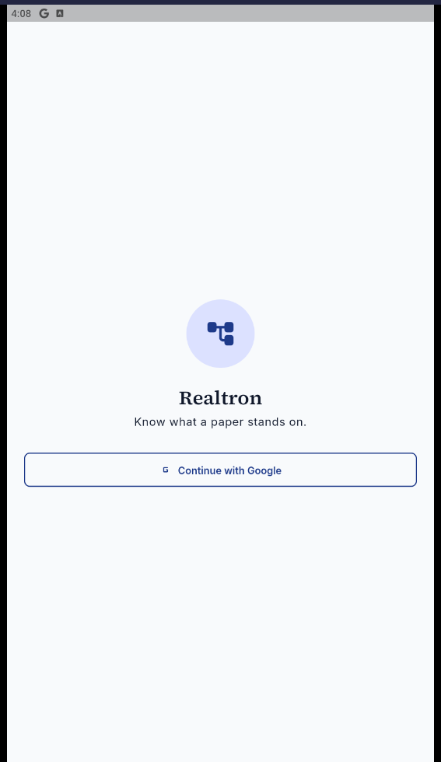
Google xác nhận danh tính, Firebase cấp uid
What · Why
How
Where · When
FIREBASE AUTHENTICATION
1
Google Sign-In
Người dùng chọn tài khoản; app nhận Google idToken
2
signInWithCredential(idToken)
Firebase Auth cấp uid và Firebase ID token (JWT, tự làm mới)
3
authStateChanges() → go_router redirect
Chưa đăng nhập về /sign-in; đã đăng nhập vào /analyze
4
Gọi backend kèm Bearer ID token
Backend verify_id_token() lấy uid; Firestore rules so request.auth.uid
Khi lỗi
Huỷ ở account picker → banner "Sign-in cancelled"
Mất mạng → báo offline, không crash
Đăng xuất → log logout, xoá FCM token, signOut Google + Firebase
Chưa đăng nhập
Huỷ đăng nhập
Đã đăng nhập
Notes:
How, bốn bước. Một: người dùng chọn tài khoản, Google trả về Google idToken. Hai: app đổi idToken đó lấy phiên Firebase bằng signInWithCredential; Firebase cấp uid và một ID token dạng JWT, SDK tự làm mới. Ba: AuthViewModel nghe authStateChanges; go_router dựa vào đó để chuyển hướng: chưa đăng nhập về /sign-in, đã đăng nhập vào /analyze. Bốn: khi gọi backend, app gửi kèm ID token; backend tự kiểm token để lấy uid. Firestore rules so request.auth.uid. Khi lỗi: huỷ ở account picker thì có banner Sign-in cancelled; mất mạng thì báo offline, không crash; đăng xuất thì ghi logout, xoá FCM token, signOut cả Google và Firebase. Ba ảnh bên phải là ba trạng thái đó.

Slide 8
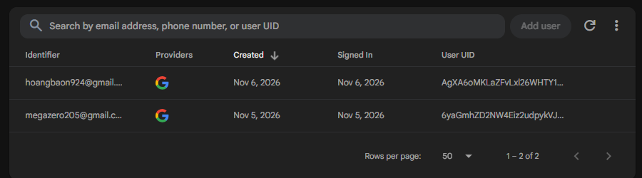
Authentication trong code: 6 thời điểm dùng uid
What · Why
How
Where · When
FIREBASE AUTHENTICATION
Khi nào | Ở đâu (file · hàm) | Chuyện gì xảy ra
Mở app, mỗi lần đổi màn | app_router.dart · gateRedirect() | Chưa đăng nhập → /sign-in; đã đăng nhập → /analyze
Bấm Continue with Google | auth_view_model.dart · signIn() auth_service.dart · signInWithGoogle() | signInWithCredential; huỷ → banner Sign-in cancelled
Vừa có user | auth_view_model.dart · _onUser() | Gắn uid cho Analytics, Crashlytics; tạo users/{uid}; lưu token FCM
Mỗi lệnh gửi backend | api_client.dart · Bearer <ID token> backend store.py · verify_token() | Backend tự lấy uid từ token
Mỗi lần đọc, ghi Firestore | firestore.rules · isOwner(uid) | Chỉ đọc, ghi được users/{uid} của mình
Bấm Sign out ở Profile | profile_view_model.dart · signOut() | Log logout, xoá token FCM, signOut Google và Firebase
Console › Authentication › Users · realtron-874ac
ID token đi đâu
App lấy token
AuthService.idToken()
Gửi kèm mỗi lệnh
Authorization: Bearer …
Vì sao backend không tin uid app gửi lên? uid trong body ai cũng sửa được. ID token có chữ ký của Google; backend kiểm chữ ký bằng Admin SDK nên biết chắc ai đang gọi.
Backend kiểm chữ ký
verify_id_token() → uid
Notes:
Where–When: bảng đi theo một phiên dùng app. Mở app hoặc đổi màn: gateRedirect trong app_router.dart quyết định màn nào được mở. Bấm Continue with Google: AuthViewModel.signIn gọi signInWithGoogle. Ngay khi có user: _onUser gắn uid cho Analytics và Crashlytics, tạo document users/{uid}, lưu FCM token. Mỗi lệnh gửi backend: api_client gắn header Bearer, backend kiểm bằng verify_token trong store.py. Mỗi lần đọc ghi Firestore: rules isOwner(uid). Đăng xuất: ProfileViewModel.signOut. Backend không tin uid trong body vì ai cũng sửa được; ID token có chữ ký của Google nên kiểm được.

Slide 9

Firestore: backend ghi kết quả, app nghe và đọc
What · Why
How
Where · When
CLOUD FIRESTORE
What · là gì
Cơ sở dữ liệu NoSQL của Firebase: document nằm trong collection. App nghe thay đổi theo thời gian thực và có cache trên máy.
App
Flutter
Backend
laptop, Tailscale
Firestore
cloud
1 · POST /api/analyses + ID token
2 · Admin SDK ghi status, progress
Why · Realtron cần vì
Backend chạy trên laptop, có lúc tắt. Kết quả nằm ở Firestore nên bài đã phân tích vẫn mở được.
Màn Analyzing nghe tiến độ realtime, không phải hỏi backend liên tục.
Mỗi người một nhánh users/{uid}, rules chặn đọc chéo.
3 · snapshots(): stepper chạy theo tiến độ
4 · ghi references, topics, done
5 · Overview đọc kết quả; lần sau đọc từ cache
Mất mạng
SDK trả dữ liệu từ cache trên máy; lệnh ghi xếp hàng, có mạng mới gửi.
Rules
users/{uid}/**: chỉ chủ sở hữu. analyses/**: app chỉ đọc, backend ghi bằng Admin SDK.
Notes:
What: Firestore là cơ sở dữ liệu NoSQL của Firebase, document nằm trong collection; app nghe thay đổi theo thời gian thực và có cache trên máy. Why: backend chạy trên laptop, có lúc tắt; kết quả nằm ở Firestore nên bài đã phân tích vẫn mở được. Màn Analyzing nghe tiến độ realtime thay vì hỏi backend liên tục. Dữ liệu từng người nằm dưới users/{uid}. How, theo sơ đồ: app chỉ gọi backend để ra lệnh (POST /api/analyses kèm ID token). Backend dùng Admin SDK ghi trạng thái và tiến độ vào analyses/{id}. App nghe snapshots nên stepper chạy theo. Backend ghi references, topics, rồi status done. Overview đọc kết quả; lần sau đọc được từ cache. Mất mạng: SDK trả dữ liệu từ cache, lệnh ghi xếp hàng chờ mạng. Rules: users/{uid} chỉ chủ sở hữu; analyses chỉ backend ghi.

Slide 10
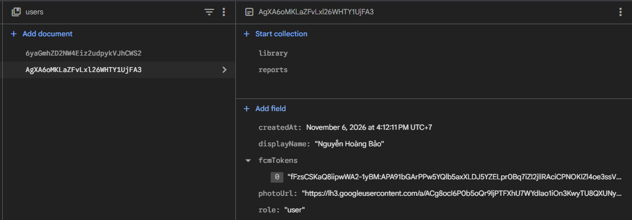
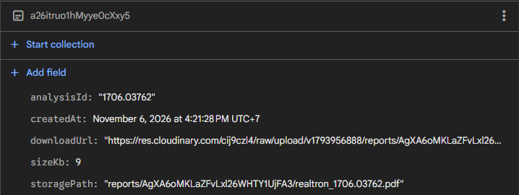
Firestore trong code: ai ghi, khi nào, ai đọc
What · Why
How
Where · When
CLOUD FIRESTORE
Đường dẫn | Ai ghi · khi nào | Ai đọc · ở đâu
users/{uid} | App, lần đầu đăng nhập; thêm token FCM | Backend, để gửi push firestore_service.dart
users/{uid}/library/{arxivId} | App, mỗi lần Analyze, đổi tên, xoá | History, Recent library_repository.dart
users/{uid}/reports/{id} | App, sau khi upload PDF | Lưu link báo cáo firestore_service.dart
users/{uid}/notifications/{id} | Backend khi job xong; app chỉ đổi read | Màn Notifications firestore_service.dart
analyses/{arxivId} …/references, …/topics | Backend, trong lúc phân tích | Analyzing, Overview, Topics, Reference analysis_repository.dart
users/{uid}: mảng fcmTokens do app ghi
users/{uid}/reports: link PDF trên Cloudinary
// firebase/firestore.rules
match /users/{uid} { allow read: if isOwner(uid); … }
match /analyses/{analysisId}/{document=**} {
allow read: if request.auth != null; allow write: if false; }
Một chỗ khai báo
Mọi đường dẫn nằm trong firestore_schema.dart; ViewModel không tự gõ tên collection.
Notes:
Where–When: năm nhánh dữ liệu. users/{uid} do app tạo lần đầu đăng nhập và thêm token FCM; backend đọc token để gửi push. library do app ghi mỗi lần Analyze, đổi tên, xoá; màn History và Recent đọc. reports do app ghi sau khi upload PDF. notifications do backend ghi khi job xong; app chỉ đổi trường read. analyses cùng references, topics do backend ghi trong lúc phân tích; Analyzing, Overview, Topics, Reference đọc qua analysis_repository. Đoạn rules phía dưới: người dùng chỉ đọc dữ liệu của mình; analyses thì app chỉ đọc, write: if false. Tên collection khai báo một chỗ trong firestore_schema.dart.

Slide 11

Lưu báo cáo trên cloud để có link mở ở máy khác
What · Why
How
Where · When
CLOUD STORAGE → CLOUDINARY
What · là gì
Dịch vụ lưu file trên cloud và trả về URL tải xuống. Đề dùng Firebase Cloud Storage; Realtron dùng Cloudinary.
Thiết kế
Firebase Cloud Storage
Cần bucket; gói Spark không có
Bảo vệ bằng storage.rules (vẫn giữ trong repo)
Thực tế
Cloudinary
Thầy cho phép thay thế
Bảo vệ bằng chữ ký từ backend, gắn reports/{uid}/
→
Why · Realtron cần vì
Báo cáo PDF cần một link để mở trên laptop hoặc gửi đi, không chỉ nằm trong điện thoại.
Đề yêu cầu hiện tiến độ upload, và mỗi người chỉ ghi được thư mục reports/{uid}/ của mình.
Secret của Cloudinary không được nằm trong APK, vì APK giải nén được.
Không dùng được
Đang dùng
Vì sao đổi nhà cung cấp mà không sửa màn nào
// lib/app_dependencies.dart
Provider<StorageService>(
create: (_) => CloudinaryStorageService(api: api),
)
ViewModel chỉ biết StorageService. Có bucket thì đổi lại FirebaseStorageService().
Notes:
What: dịch vụ lưu file trên cloud và trả về URL. Đề dùng Firebase Cloud Storage; Realtron dùng Cloudinary. Why: báo cáo PDF cần một link để mở trên laptop hoặc gửi đi. Đề yêu cầu hiện tiến độ và mỗi người chỉ ghi được thư mục reports/{uid}/. Secret của Cloudinary không được nằm trong APK vì APK giải nén được. Vì sao Cloudinary: gói Spark không có bucket Cloud Storage, thầy cho phép thay. Đổi rẻ vì ViewModel chỉ biết interface StorageService; app_dependencies.dart chỉ đổi một provider. FirebaseStorageService và storage.rules vẫn giữ trong repo.

Slide 12
Upload có chữ ký: secret chỉ nằm ở backend
What · Why
How
Where · When
CLOUD STORAGE → CLOUDINARY
1
ExportViewModel tạo PDF từ đúng kết quả đang xem (ReportService)
Chữ ký được tạo thế nào
# backend/orchestrator/uploads.py · sign()
public_id = f"reports/{uid}/{file_name}"
signature = sha1(f"public_id={public_id}"
f"&timestamp={ts}{api_secret}")
2
Xin chữ ký: POST /api/uploads/signature kèm ID token
3
Backend lấy uid từ token, ký SHA-1 cho public_id = reports/{uid}/{file}
4
Gửi multipart thẳng lên Cloudinary, hiện % tiến độ
Đúng thư mục
Cloudinary tính lại chữ ký, khớp → nhận file
Sửa sang uid khác
Chữ ký không khớp → Cloudinary từ chối
5
Nhận secure_url → ghi users/{uid}/reports, hiện Uploaded và Copy link
Khi lỗi
Backend tắt, thiếu CLOUDINARY_* (503) hoặc quá 30 s: app báo "Export failed" và ghi lỗi lên Crashlytics.
PDF vẫn được lưu trên máy.
Vì sao an toàn
uid lấy từ ID token, app không tự khai được. Chữ ký kèm timestamp nên chỉ dùng trong khoảng 1 giờ, cho đúng một public_id.
Notes:
How, năm bước: ExportViewModel tạo PDF từ đúng kết quả đang xem. App xin backend chữ ký qua POST /api/uploads/signature kèm ID token. Backend lấy uid từ token, ký cho public_id reports/{uid}/tên-file. App gửi multipart thẳng lên Cloudinary và hiện phần trăm. Nhận secure_url, ghi vào Firestore, hiện Uploaded và Copy link. Chữ ký là SHA-1 của public_id, timestamp và secret. Cloudinary tính lại: đúng thư mục thì nhận, sửa sang uid khác thì chữ ký không khớp và bị từ chối. Chữ ký chỉ có hiệu lực khoảng 1 giờ và chỉ cho một public_id. Khi lỗi: backend tắt, thiếu biến CLOUDINARY_* (503) hoặc quá 30 giây thì app báo Export failed và ghi non-fatal; PDF vẫn còn trên máy.

Slide 13
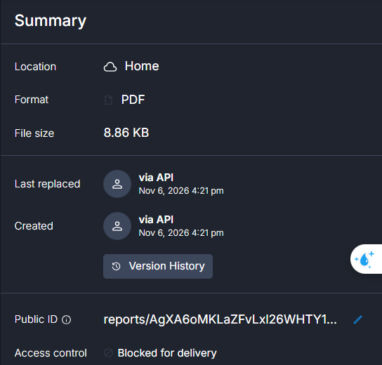
Upload chạy khi bấm Report và cờ upload bật
What · Why
How
Where · When
CLOUD STORAGE → CLOUDINARY
Khi nào | Ở đâu | Làm gì
Bấm Report ở Overview | export_view_model.dart · start() | Tạo PDF, lưu trên máy
enable_cloud_upload = true | export_view_model.dart:73 | Rẽ sang upload; false thì dừng ở Saved on device
Trước khi upload | POST /api/uploads/signature backend uploads.py · sign() | Xin chữ ký cho reports/{uid}/…
Đang upload | cloudinary_storage_service.dart | Gửi multipart, đếm byte → %, timeout 30 s
Upload xong | firestore_service.dart · addReport() | Ghi users/{uid}/reports, hiện Uploaded
Khởi động app | app_dependencies.dart | Gắn CloudinaryStorageService vào StorageService
Cloudinary: PDF 8.86 KB, public ID reports/{uid}/…
Mặc định tắt: enable_cloud_upload = false, app chỉ lưu PDF trên máy. Bật cờ trên Remote Config thì upload thêm lên Cloudinary, không cần build lại.
Firestore users/{uid}/reports
Notes:
Where–When: luồng bắt đầu khi người dùng bấm Report ở Overview; ExportViewModel.start tạo PDF và lưu trên máy. Dòng 73 kiểm cờ Remote Config enable_cloud_upload: false thì dừng ở Saved on device, true thì upload. Trước khi upload, app gọi POST /api/uploads/signature, backend ký trong uploads.py. Khi upload, cloudinary_storage_service.dart gửi multipart, đếm byte để hiện phần trăm, timeout 30 giây. Xong thì addReport ghi users/{uid}/reports. Lúc khởi động, app_dependencies.dart gắn CloudinaryStorageService vào StorageService. Bằng chứng bên phải: sheet Uploaded, file PDF 8.86 KB trên Cloudinary dưới reports/{uid}/, và bản ghi trong Firestore. Cờ mặc định tắt, nên mặc định app chỉ lưu PDF trên máy.

Slide 14


FCM: báo người dùng khi bài phân tích xong
What · Why
How
Where · When
FIREBASE CLOUD MESSAGING
What · là gì
Dịch vụ của Google đẩy thông báo từ server xuống từng bản cài app, kể cả khi app chạy nền hoặc đã tắt.
FCM token là gì?
Chuỗi định danh một bản cài app trên một máy, như địa chỉ nhận thư. Không phải tài khoản: một người đăng nhập 2 máy có 2 token.
Ai cấp, khi nào đổi?
FCM server cấp khi SDK trên máy gọi getToken(). Đổi khi cài lại app hoặc xoá dữ liệu; app nghe onTokenRefresh.
Push thật trên máy: app đã tắt vẫn nhận
Why · Realtron cần vì
Một bài chưa có kết quả mất khoảng 2–10 phút. Người dùng không phải ngồi chờ: rời app, có push, chạm vào là mở đúng bài.
Danh sách thông báo trong app giữ lại lịch sử, kể cả khi người dùng tắt quyền thông báo.
Máy có lưu token không?
SDK tự giữ trên máy. App đẩy lên Firestore để server biết gửi tới đâu; đăng xuất thì deleteToken().
Notes:
What: FCM là dịch vụ của Google đẩy thông báo từ server xuống từng bản cài app, kể cả khi app chạy nền hoặc đã tắt. Ảnh giữa là push thật trên máy. Why: một bài chưa có kết quả mất khoảng 2 đến 10 phút. Người dùng không phải ngồi chờ màn Analyzing: rời app, có push, chạm vào là mở đúng bài. Ba câu thầy hỏi về token: token là địa chỉ nhận thông báo của một bản cài app trên một máy, không phải tài khoản. FCM server cấp khi SDK gọi getToken, đổi khi cài lại app hoặc xoá dữ liệu, app nghe onTokenRefresh. SDK tự giữ token trên máy; app đẩy lên Firestore để server biết gửi tới đâu, đăng xuất thì deleteToken.

Slide 15
Token lên Firestore, backend gửi push qua FCM
What · Why
How
Where · When
FIREBASE CLOUD MESSAGING
1
App → FCM
2
App → Firestore
3
Backend: job xong
4
4
Backend → FCM
5
FCM → máy
getToken(): FCM cấp registration token cho bản cài này
arrayUnion vào users/{uid}.fcmTokens
notify_done() đọc fcmTokens của user
Admin SDK gọi send_each_for_multicast (tokens, notification, data)
Hệ thống hiện thông báo; app nhận khi đang mở
Gửi message thế nào?
Server cần quyền của project (service account). App không tự gửi push.
Admin SDK gọi send_each_for_multicast với tokens, notification, data.
notification: hệ thống tự hiện. data: analysisId để app mở đúng bài.
Thử nhanh: Console › Messaging › Send test message, dán token.
Trạng thái app | Ai hiện thông báo | App nghe bằng
Đang mở | App tự hiện snackbar có nút View | onMessage
Chạy nền | Hệ thống; chạm thì mở app | onMessageOpenedApp
Đã tắt | Hệ thống; chạm thì khởi động app | getInitialMessage
Android 13+: requestPermission(); từ chối thì không có push, danh sách trong app vẫn đọc từ Firestore.
Token chết: backend gỡ khỏi fcmTokens bằng ArrayRemove.
Notes:
How, luồng năm bước: app gọi getToken và FCM cấp token cho bản cài này. App thêm token vào users/{uid}.fcmTokens bằng arrayUnion. Khi job xong, backend đọc danh sách token. Admin SDK gọi send_each_for_multicast. FCM đẩy xuống máy. Gửi message cần quyền của project, tức service account, nên chỉ server gửi được. Phần notification thì hệ thống tự hiện; phần data mang analysisId để app mở đúng bài. Thử nhanh bằng Console, Messaging, Send test message. Ba trạng thái: đang mở thì app tự hiện snackbar qua onMessage; chạy nền thì hệ thống hiện, chạm vào đi qua onMessageOpenedApp; đã tắt thì chạm vào đi qua getInitialMessage. Android 13 trở lên phải xin quyền. Token chết thì backend gỡ bằng ArrayRemove.

Slide 16
FCM trong code: 6 thời điểm token và push
What · Why
How
Where · When
FIREBASE CLOUD MESSAGING
Khi nào | Ở đâu | Làm gì
Vừa đăng nhập | auth_view_model.dart · _onUser() messaging_service.dart · start() | Xin quyền, getToken(), thêm vào fcmTokens (arrayUnion)
Token đổi | messaging_service.dart · onTokenRefresh | Đẩy token mới lên Firestore
Job phân tích xong | backend jobs.py store.py · notify_done() | Ghi users/{uid}/notifications, gửi multicast
FCM báo token chết | store.py · notify_done() | Gỡ token bằng ArrayRemove
Chạm push, hoặc View | main.dart · _openPush() | Log open_notification, mở /analyses/{id}
Bấm Sign out | profile_view_model.dart · signOut() | deleteToken(), chờ tối đa 5 giây
Firestore users/{uid}: mảng fcmTokens
Đường đi của một push
Job xong
jobs.py
Gửi push
store.notify_done()
FCM → máy
"Analysis done"
Chạm vào
_openPush() → Overview
Notes:
Where–When: vừa đăng nhập, AuthViewModel._onUser gọi messaging.start: xin quyền, getToken, rồi thêm token vào fcmTokens. Token đổi thì onTokenRefresh đẩy token mới. Job phân tích xong, jobs.py gọi store.notify_done: ghi users/{uid}/notifications rồi gửi multicast; token FCM báo chết thì bị ArrayRemove. Người dùng chạm push hoặc nút View trên snackbar: main.dart _openPush ghi open_notification và mở /analyses/{id}. Bấm Sign out: ProfileViewModel.signOut gọi deleteToken, chờ tối đa 5 giây.

Slide 17
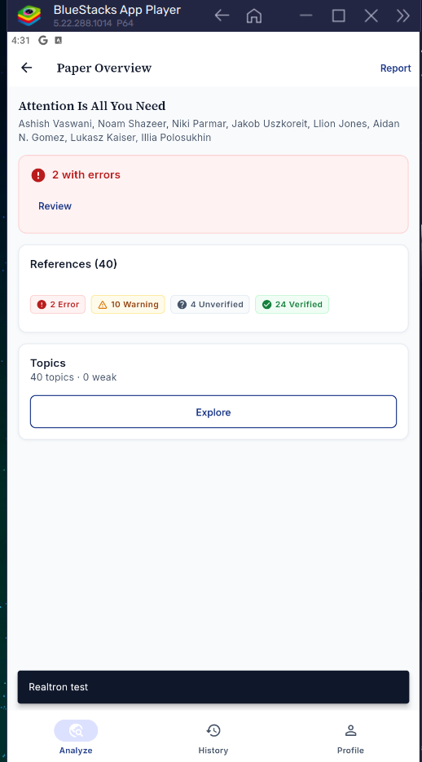
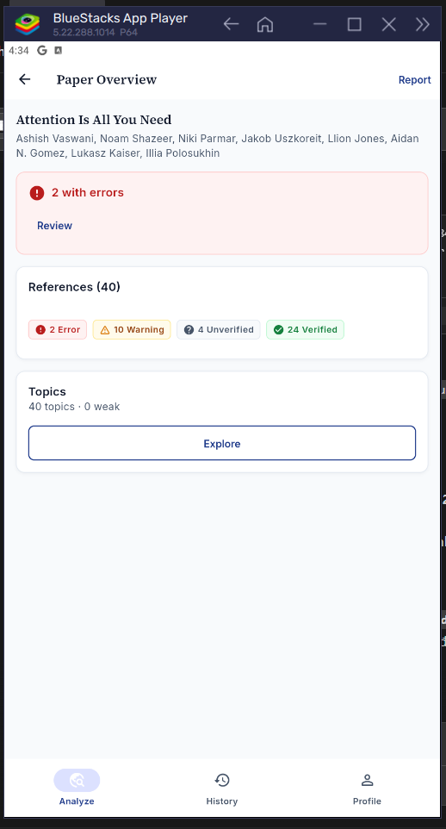
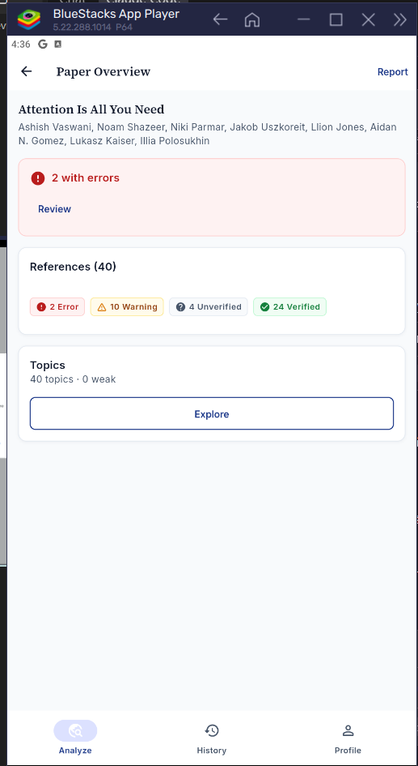
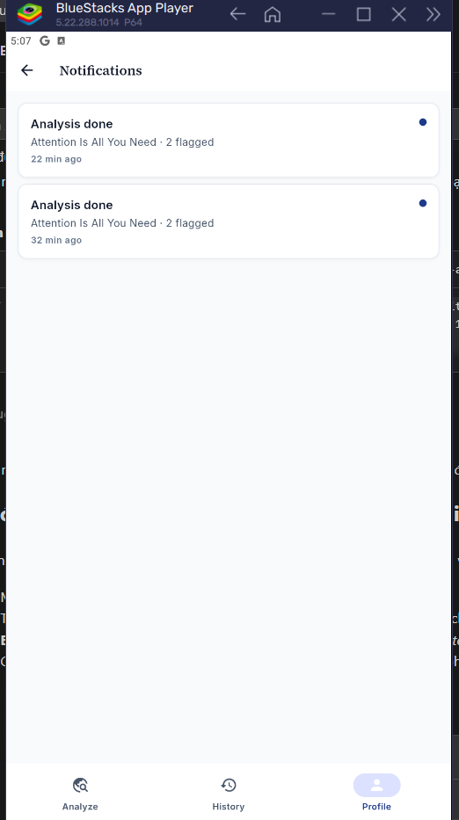
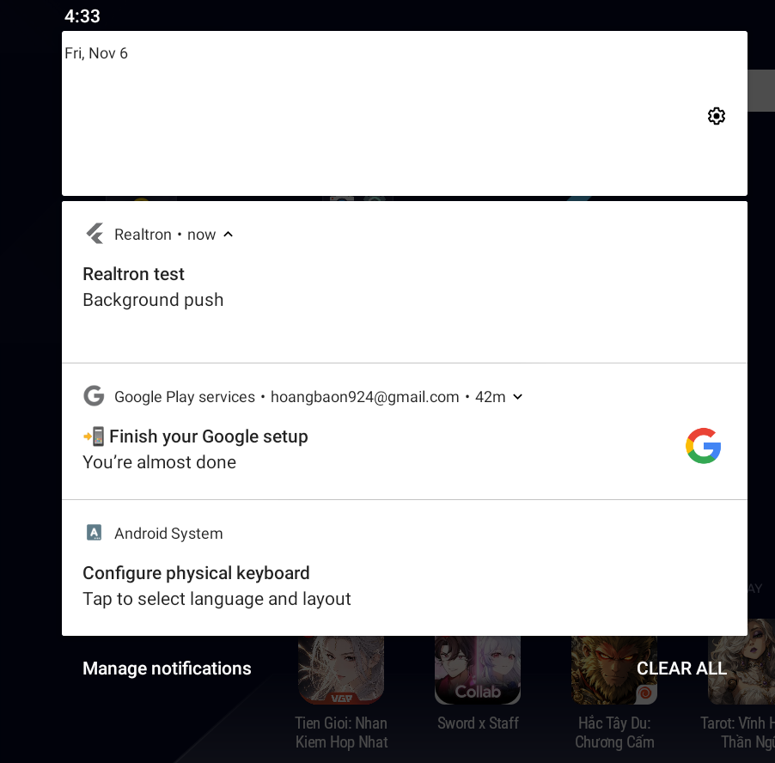
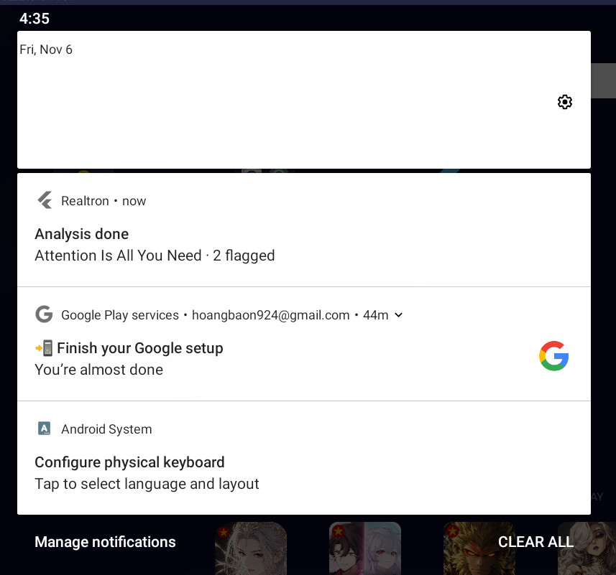
FCM: nhận push ở cả 3 trạng thái của app
What · Why
How
Where · When
FIREBASE CLOUD MESSAGING
Đang mở
Chạy nền
Chạy nền → chạm
Đã tắt
Đã tắt → chạm
Danh sách trong app
Snackbar "Realtron test" + nút View
Thông báo trên khay hệ thống
onMessageOpenedApp mở Overview
Vẫn nhận "Analysis done"
getInitialMessage mở đúng bài
Đọc từ users/{uid}/notifications
Quyền Android 13+: requestPermission() khi bật messaging; từ chối thì không có push, danh sách vẫn đọc từ Firestore. Token chết: backend tự gỡ khỏi fcmTokens.
Notes:
Where–When, phần bằng chứng: ba trạng thái theo đề. Đang mở thì hệ thống không tự hiện thông báo, nên app nghe onMessage và hiện snackbar có nút View. Chạy nền và đã tắt: hệ thống tự hiện thông báo. Chạm từ nền đi qua onMessageOpenedApp; chạm khi app đã tắt đi qua getInitialMessage lúc khởi động; cả hai đọc analysisId để mở đúng Paper Overview. Danh sách trong app đọc từ users/{uid}/notifications, nên vẫn còn khi người dùng từ chối quyền thông báo. Lưu ý khi demo: ảnh chụp trên BlueStacks; buổi chấm chạy trên điện thoại thật. Máy Xiaomi cần bật Autostart, và không dùng Force stop.

Slide 18

Analytics: mỗi sự kiện trả lời một câu hỏi
What · Why
How
Where · When
GOOGLE ANALYTICS FOR FIREBASE
What · là gì
Ghi sự kiện (tên + tham số) khi người dùng làm một việc trong app, để đếm và phân tích hành vi trên Console.
Sự kiện | Câu hỏi sản phẩm nó trả lời
login | Bao nhiêu lượt đăng nhập?
search | Bao nhiêu lượt dùng lại kết quả có sẵn (cache_hit)?
view_analysis | Bài được xem có bao nhiêu chủ đề yếu?
filter_weak_topics | Bộ lọc Weak có được dùng không?
view_topic | Người dùng có đi vào chủ đề yếu không?
view_reference | Trạng thái nào được xem nhiều nhất?
export_report | Báo cáo có được xuất không?
open_notification | Push có kéo người dùng quay lại không?
logout | Bao nhiêu lượt đăng xuất?
Why · Realtron cần vì
Lab 2 đặt tiêu chí thành công cho flow chính. Sự kiện ở từng bước cho biết người dùng thật dừng ở đâu.
Ví dụ: nhiều search nhưng ít view_topic → người dùng dừng ở Overview, chưa vào chủ đề.
≥ 4/5
người tự làm xong
≤ 2 phút
từ khi Overview hiện ra
Kế hoạch viết trước khi code: docs/analytics-plan.md. Dùng tên Firebase khuyến nghị (login, search) khi có, còn lại snake_case.
Notes:
What: Analytics ghi sự kiện, gồm tên và tham số, mỗi khi người dùng làm một việc trong app, để đếm và phân tích hành vi trên Console. Why: Lab 2 đặt tiêu chí thành công: ít nhất 4 trên 5 người tự làm xong flow chính, trong 2 phút kể từ khi Overview hiện ra. Sự kiện ở từng bước cho biết người dùng thật dừng ở đâu. Bảng bên phải là lý do của từng sự kiện: mỗi sự kiện trả lời một câu hỏi sản phẩm, ví dụ search với cache_hit cho biết bao nhiêu lượt dùng lại kết quả có sẵn. Kế hoạch viết trước khi code, ở docs/analytics-plan.md.

Slide 19
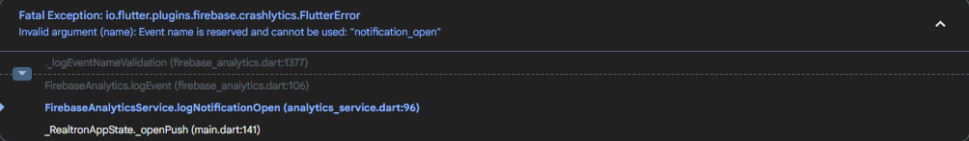
ViewModel ghi sự kiện, SDK gom lô rồi gửi đi
What · Why
How
Where · When
GOOGLE ANALYTICS FOR FIREBASE
ViewModel
Gọi khi người dùng làm xong một bước
logSearch(id, cacheHit)
AnalyticsService
Interface; widget không gọi SDK
logEvent(name, params)
Firebase SDK
Gom sự kiện theo lô, gửi định kỳ
Console
Báo cáo Events, chậm tới 24 giờ
Định danh, không lộ thông tin cá nhân
setUserId(uid) sau khi đăng nhập. Không gửi email hay tên; search_term chỉ là arXiv ID công khai.
Debug mode → DebugView: gửi ngay, thấy trong vài giây
adb shell setprop debug.firebase.analytics.app
vn.fpt.prm393.realtron
Lỗi thật: tên sự kiện bị Firebase giữ riêng
Lúc đầu đặt notification_open. Firebase giữ tên này cho FCM nên SDK ném lỗi. Test với service giả không bắt được; Crashlytics bắt được. Đổi thành open_notification (commit fee2fe3).
Crashlytics: stack trace đi qua _openPush (main.dart)
Notes:
How: ViewModel gọi một hàm của AnalyticsService khi người dùng làm xong một bước. AnalyticsService gọi logEvent với tên và tham số. SDK gom sự kiện theo lô rồi gửi định kỳ, nên báo cáo Events trên Console có thể chậm tới 24 giờ. Khi bật debug mode bằng lệnh adb setprop, sự kiện được gửi ngay và hiện trên DebugView trong vài giây. Sau đăng nhập app gọi setUserId(uid); không gửi email hay tên. Lỗi thật: lúc đầu đặt tên notification_open, nhưng Firebase giữ tên này cho FCM nên SDK ném lỗi Event name is reserved. Test với service giả không bắt được; Crashlytics bắt được, stack trace chỉ tới _openPush trong main.dart. Nhóm đổi thành open_notification ở commit fee2fe3.

Slide 20
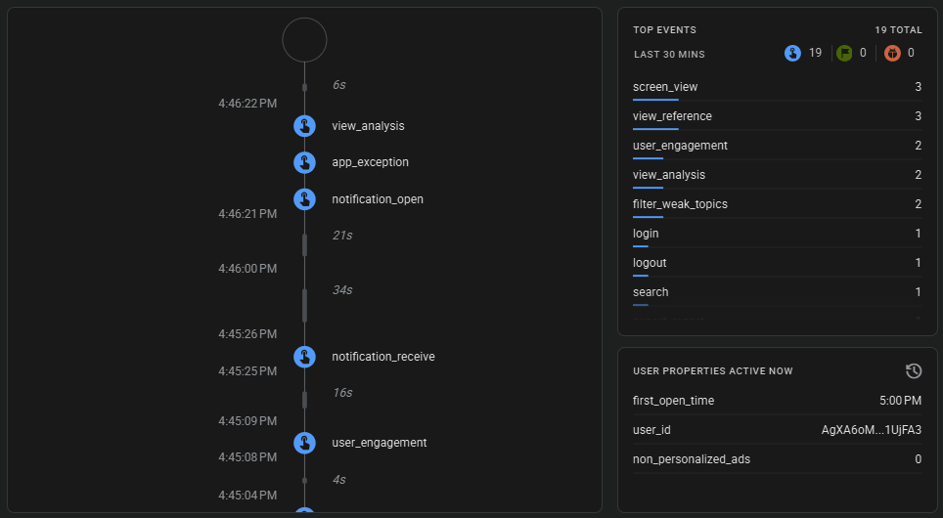
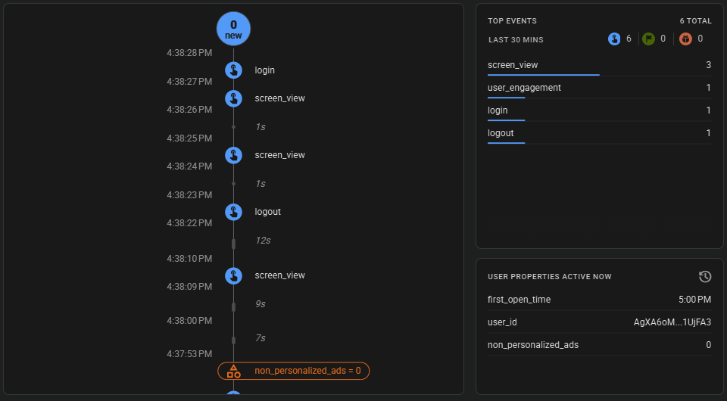
Analytics trong code: 9 sự kiện, 9 thời điểm
What · Why
How
Where · When
GOOGLE ANALYTICS FOR FIREBASE
Sự kiện | Khi nào | Tham số | Ở đâu
login | Đăng nhập Google thành công | method | AuthViewModel
search | Bấm Analyze | search_term, cache_hit | AnalyzeViewModel
view_analysis | Overview tải xong (1 lần) | analysis_id, ref_count, weak_topic_count | OverviewViewModel
filter_weak_topics | Bật chip Weak ở Topics | analysis_id | TopicMapViewModel
view_topic | Mở một chủ đề | topic_id, topic_name, is_weak | TopicDetailViewModel
view_reference | Mở một reference | reference_id, status | ReferenceDetailViewModel
export_report | PDF lưu hoặc upload xong | analysis_id, file_size_kb | ExportViewModel
open_notification | Chạm push, hoặc thông báo trong danh sách | notification_type | main.dart, NotificationsViewModel
logout | Bấm Sign out | — | ProfileViewModel
DebugView: view_analysis, view_reference, filter_weak_topics, search…
Mọi lời gọi đi qua AnalyticsService (lib/firebase/analytics_service.dart); widget không gọi SDK.
DebugView: login, logout, user_id đã đặt
Notes:
Where–When: bảng ghi mỗi sự kiện bắn lúc nào và ở ViewModel nào. login khi đăng nhập Google thành công. search khi bấm Analyze. view_analysis khi Overview tải xong, chỉ một lần. filter_weak_topics khi bật chip Weak. view_topic và view_reference khi mở chi tiết. export_report khi PDF lưu hoặc upload xong. open_notification khi chạm push, ở main.dart, hoặc chạm thông báo trong danh sách. logout khi bấm Sign out. Hai ảnh bên phải là DebugView của project realtron-874ac với các sự kiện này và user_id đã đặt.

Slide 21

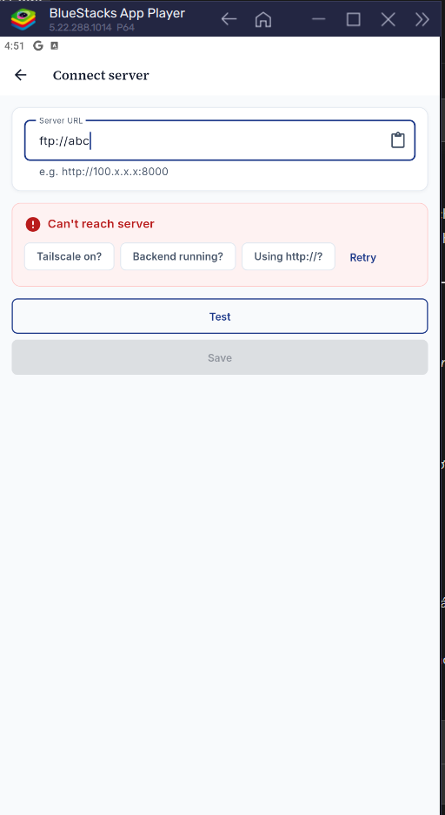
Crashlytics: thấy lỗi trên máy người dùng
What · Why
How
Where · When
FIREBASE CRASHLYTICS
What · là gì
Thu báo cáo crash và lỗi từ máy người dùng, kèm stack trace, thiết bị, user ID và key do app gắn. Nhóm dev xem trên Firebase Console.
Fatal · crash
App tắt ngay. Báo cáo lưu trên máy, gửi ở lần mở app sau.
Ví dụ: Profile › Firebase demo › Test crash.
Why · Realtron cần vì
App chạy trên điện thoại người dùng, 4G chập chờn, backend có thể tắt: lỗi xảy ra ở nơi nhóm không nhìn thấy.
Lỗi đã báo cho người dùng vẫn cần đếm: bao nhiêu lần, với ai, trong hoàn cảnh nào.
Bắt được lỗi mà test với service giả bỏ sót, ví dụ tên sự kiện bị Firebase giữ riêng.
Non-fatal · lỗi đã xử lý
App vẫn chạy, người dùng thấy thông báo lỗi. ViewModel gửi lỗi kèm reason để biết nó xảy ra ở đâu.
Ví dụ: nhập ftp://abc ở màn Connect → Can't reach server, Console có issue non-fatal.
Notes:
What: Crashlytics thu báo cáo crash và lỗi từ máy người dùng, kèm stack trace, thiết bị, user ID và key do app gắn; nhóm dev xem trên Firebase Console. Why: app chạy trên điện thoại người dùng, 4G chập chờn, backend có thể tắt, nên lỗi xảy ra ở chỗ nhóm không nhìn thấy. Lỗi đã báo cho người dùng vẫn cần đếm. Và Crashlytics bắt được lỗi mà test với service giả bỏ sót, như tên sự kiện bị giữ riêng. Hai loại: fatal là crash, app tắt, báo cáo gửi ở lần mở sau. Non-fatal là lỗi đã xử lý: app vẫn chạy, người dùng thấy thông báo, ví dụ nhập ftp://abc ở màn Connect.

Slide 22
Bắt lỗi từ lúc khởi động, gắn ngữ cảnh user
What · Why
How
Where · When
FIREBASE CRASHLYTICS
1
Khởi động: installHandlers()
FlutterError.onError, PlatformDispatcher.onError → báo fatal
Một lỗi xảy ra
2
ViewModel bắt lỗi: recordNonFatal(reason)
Báo cho người dùng trước, rồi mới gửi lên Console
Không ai bắt
lỗi lọt ra ngoài, kể cả lỗi async
ViewModel bắt (catch)
hiện thông báo cho người dùng
3
Gắn ngữ cảnh
setUserIdentifier(uid) khi có user; setCustomKey('server_reachable', …)
FlutterError.onError
PlatformDispatcher.onError
recordNonFatal(
error, stack, reason)
4
Gửi báo cáo
Crash lưu trên máy, gửi ở lần mở app sau; vài phút sau hiện trên Console
fatal
non-fatal
Tách khỏi SDK: ViewModel gọi interface CrashlyticsService. Test truyền bản giả để kiểm lỗi có được báo hay không.
SDK gắn uid + custom key, gửi lên Console
Xem ở Console › Crashlytics › Issues sau vài phút
Notes:
How: lúc khởi động, app_dependencies.dart gọi installHandlers, gắn FlutterError.onError và PlatformDispatcher.onError vào Crashlytics; lỗi nào lọt ra ngoài, kể cả lỗi async, đều báo là fatal. Lỗi đã xử lý thì ViewModel bắt, báo cho người dùng trước, rồi gọi recordNonFatal kèm reason. Khi có user, app gắn setUserIdentifier(uid) và custom key như server_reachable. Crash thì báo cáo lưu trên máy, gửi ở lần mở app sau, vài phút sau mới hiện trên Console. Sơ đồ bên phải là hai đường của một lỗi. ViewModel gọi interface CrashlyticsService nên test truyền bản giả để kiểm lỗi có được báo không.

Slide 23
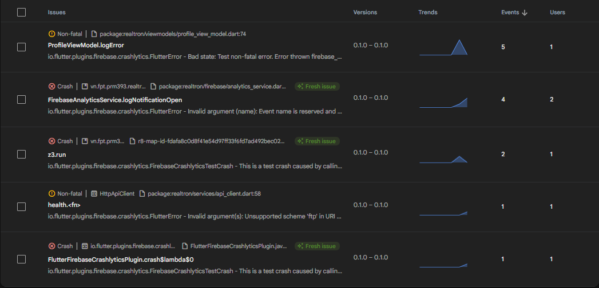
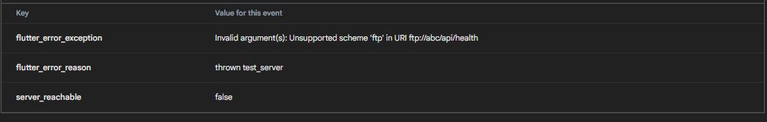
Crashlytics trong code: 8 ViewModel, 1 handler
What · Why
How
Where · When
FIREBASE CRASHLYTICS
Ở đâu | Khi nào (reason)
app_dependencies.dart | Khởi động: installHandlers() → fatal
AnalyzeViewModel | load_recent, analyze_submit, touch_library
AuthViewModel | sync_user: ghi user hoặc token FCM lỗi
ConnectViewModel | test_server, kèm key server_reachable
OverviewViewModel | load_overview
HistoryViewModel | load_history, edit_history
ExportViewModel | export_report
NotificationsViewModel | mark_read
ProfileViewModel | delete_token; nút Log error, Test crash
Issues: non-fatal health (ftp) từ đường lỗi thật · 2 test crash · lỗi tên sự kiện
Khu vực trình diễn: Test crash và Log error nằm riêng ở Profile › Firebase demo, ngoài luồng dùng bình thường.
Notes:
Where–When: chỗ bắt crash duy nhất là app_dependencies.dart lúc khởi động. Tám ViewModel báo non-fatal, mỗi chỗ có reason riêng: Analyze khi tải Recent, gửi phân tích, cập nhật thư viện; Auth khi ghi user hoặc token lỗi; Connect khi thử server, kèm key server_reachable; Overview, History, Export, Notifications, Profile. Bằng chứng bên phải: trang Issues có lỗi non-fatal health từ đường lỗi thật ftp, hai test crash và lỗi tên sự kiện; ảnh dưới là key server_reachable bằng false, thiết bị và user ID. Nút Test crash và Log error nằm riêng ở Profile, mục Firebase demo, không nằm trong luồng dùng bình thường.

Slide 24

Remote Config: đổi hành vi không cần bản mới
What · Why
How
Where · When
FIREBASE REMOTE CONFIG
What · là gì
Bộ tham số (khoá → giá trị) lưu trên Firebase. App đọc khi chạy; sửa trên Console rồi Publish là app nhận giá trị mới.
Khoá | Mặc định | Dùng để
weak_topic_threshold | 0.5 | Tỉ lệ reference có vấn đề để gọi là chủ đề yếu
weak_topic_min_refs | 3 | Chủ đề ít reference hơn thì không xét yếu
max_recent_checks | 10 | Số thẻ ở mục Recent
enable_report_export | true | Hiện hoặc ẩn nút Report ở Overview
enable_cloud_upload | false | Upload PDF lên Cloudinary
Why · Realtron cần vì
Ngưỡng chủ đề yếu cần chỉnh theo dữ liệu thật; build lại và cài lại APK cho mọi người thì quá chậm.
Tắt nhanh một tính năng khi nó lỗi, ví dụ nút Report.
Chỉ bật upload Cloudinary khi backend đã có khoá.
Mặc định nằm ở 2 nơi, phải khớp nhau
remote_config_service.dart · defaults: app dùng khi chưa tải được gì
firebase/remote-config-defaults.json: mẫu để tạo tham số trên Console
TC-11 kiểm 5 giá trị này ở mục Remote Config trên màn Profile.
Notes:
What: Remote Config là bộ tham số, khoá và giá trị, lưu trên Firebase. App đọc khi chạy; sửa trên Console rồi Publish là app nhận giá trị mới. Why: ngưỡng chủ đề yếu cần chỉnh theo dữ liệu thật, mà build lại và cài lại APK thì quá chậm. Tắt nhanh một tính năng khi nó lỗi, như nút Report. Chỉ bật upload Cloudinary khi backend đã có khoá. Bảng là năm khoá và giá trị mặc định. Mặc định nằm ở hai nơi phải khớp nhau: trong code và trong file JSON dùng để tạo tham số trên Console. TC-11 kiểm năm giá trị này trên màn Profile.

Slide 25
Mặc định → tải về → kích hoạt → vẽ lại
What · Why
How
Where · When
FIREBASE REMOTE CONFIG
1
setDefaults
5 giá trị mặc định ngay trong app
App dùng giá trị theo thứ tự ưu tiên
Bản đã Publish trên Console
Mới nhất. Tới máy khi mở app, hoặc realtime trong vài giây.
1
2
fetchAndActivate()
Khi mở app; release tối thiểu 1 giờ/lần, debug 0
1
fetchAndActivate() / activate()
3
onConfigUpdated
Console Publish → app nhận ngay → activate()
Giá trị đã kích hoạt, lưu trên máy
Còn sau khi tắt app; dùng khi mất mạng.
2
4
notifyListeners()
ViewModel và UI dựng lại, không build lại app
chưa từng kích hoạt
Mặc định trong code (setDefaults)
Lần đầu mở app mà không có mạng.
Mất mạng
fetchAndActivate lỗi thì bỏ qua: app dùng giá trị đã kích hoạt lần trước, chưa có thì dùng mặc định. App không kẹt, không crash.
3
release: tải tối đa 1 lần/giờ (minimumFetchInterval) · debug: không giới hạn · fetchTimeout 10 s
Notes:
How, bốn bước: setDefaults nạp năm giá trị mặc định ngay trong app. Khi mở app, fetchAndActivate tải giá trị mới; bản release tối thiểu 1 giờ một lần để không bị giới hạn, bản debug không giới hạn, timeout 10 giây. App nghe onConfigUpdated: Console vừa Publish là app nhận, gọi activate, rồi notifyListeners để ViewModel và màn hình vẽ lại, không cần build lại. Sơ đồ bên phải là thứ tự ưu tiên: giá trị mới nhất trên Console; nếu chưa tải được thì giá trị đã kích hoạt lần trước, lưu trên máy; nếu chưa từng có thì mặc định trong code. Mất mạng thì fetchAndActivate lỗi được bỏ qua, app vẫn chạy.

Slide 26
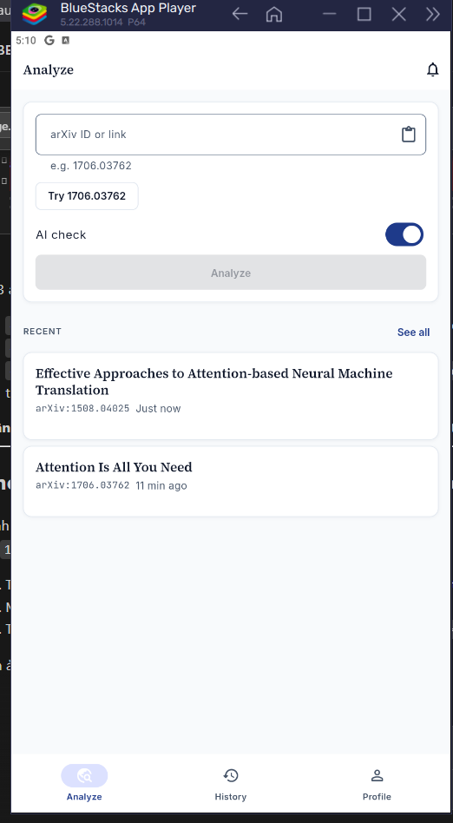
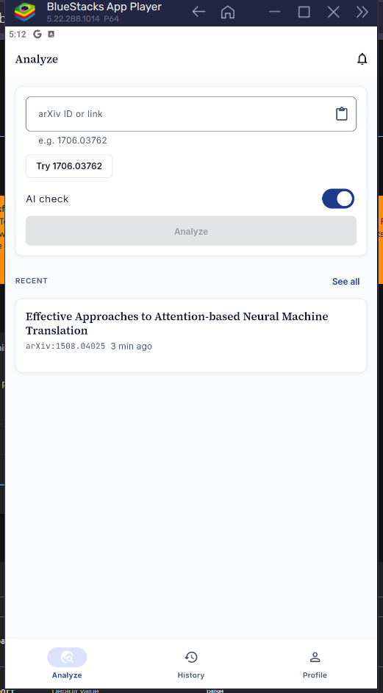
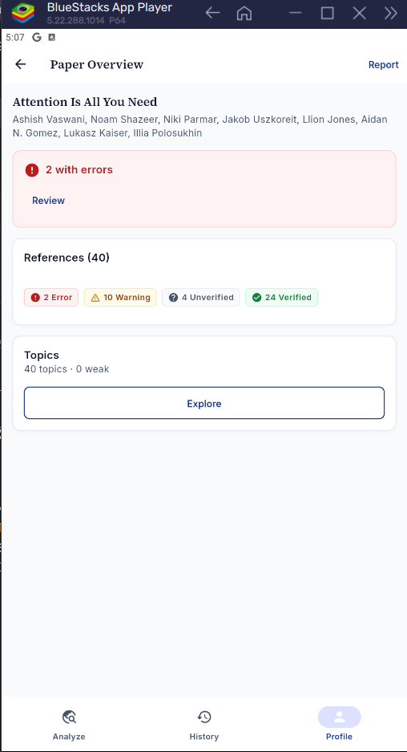
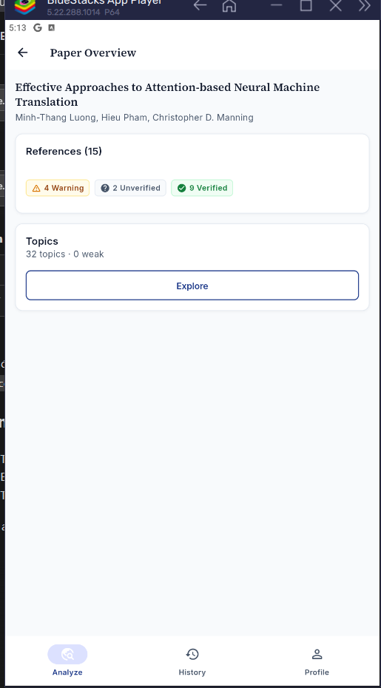
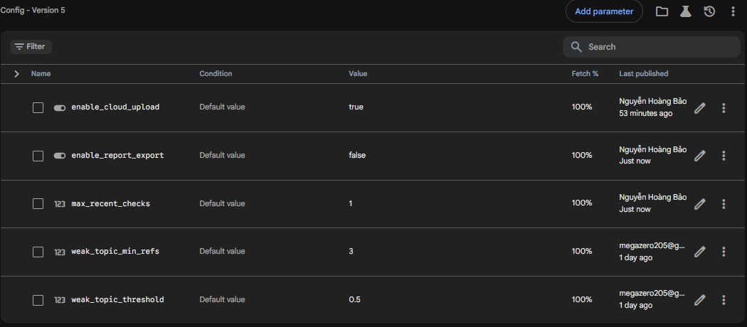
Remote Config trong code: 5 khoá, 2 màn đổi
What · Why
How
Where · When
FIREBASE REMOTE CONFIG
Khoá | Ai đọc → tác động
max_recent_checks | AnalyzeViewModel → mục Recent
enable_report_export | OverviewViewModel.canExport → nút Report
weak_topic_threshold weak_topic_min_refs | Overview, TopicMap, TopicDetail, Export → chủ đề yếu, PDF
enable_cloud_upload | ExportViewModel → upload sau khi tạo PDF
Cả 5 khoá | ProfileViewModel → mục Remote Config
max_recent_checks: 10 → 1
enable_report_export: true → false
Trước · Recent: 2 thẻ
Sau · Recent: 1 thẻ
Trước · Có nút Report
Sau · Mất nút Report
Khi nào áp dụng
Khởi động: app_dependencies.dart gọi init(). ViewModel addListener; có giá trị mới là màn đang mở vẽ lại ngay.
Console › Remote Config (version 5): max_recent_checks = 1, enable_report_export = false. App đổi theo, không build lại.
Notes:
Where–When: max_recent_checks do AnalyzeViewModel đọc, quyết định số thẻ ở mục Recent. enable_report_export do OverviewViewModel.canExport đọc, quyết định nút Report. Hai khoá chủ đề yếu do Overview, TopicMap, TopicDetail và Export đọc. enable_cloud_upload do ExportViewModel đọc. Profile hiện cả năm khoá. Khi nào áp dụng: app_dependencies.dart gọi init lúc khởi động; các ViewModel addListener, có giá trị mới là màn đang mở vẽ lại ngay. Bằng chứng: max_recent_checks từ 10 xuống 1 thì Recent còn 1 thẻ; enable_report_export từ true sang false thì mất nút Report. Ảnh Console là version 5 với hai giá trị đã đổi. Phần kiểm tra 5 phút sẽ đổi trực tiếp một giá trị.

Slide 27

ARTEMIS: agent AI dùng app như người test
What · Why
How
Where · When
KIỂM THỬ E2E · GOOGLE ARTEMIS
What · là gì
Agent AI mã nguồn mở của Google. Nhận chỉ dẫn bằng ngôn ngữ tự nhiên, điều khiển điện thoại Android qua ADB: chạm, gõ, vuốt, đọc màn hình.
Unit, widget test
141 test Flutter, 72 test backend
Nhanh, chạy mỗi lần sửa code
Service giả: không có máy, Firebase, backend thật
E2E bằng ARTEMIS
19 ca trên điện thoại thật
Firebase và backend thật
Đi qua cả màn native: account picker, Chrome, khay thông báo
Why · Realtron cần vì
Unit test, widget test dùng service giả: không chạm Firebase, backend hay màn ngoài Flutter.
Nhiều bước nằm ngoài Flutter: chọn tài khoản Google, share từ Chrome, mở push từ khay, mở PDF.
Đề yêu cầu ≥ 10 ca, mỗi ca chạy ≥ 3 lần, có nhánh lỗi và tương tác native.
19
ca test
9
happy path
5
nhánh lỗi
5
native
Danh sách 19 ca, điều kiện đầu và kết quả mong đợi: docs/test-plan.md
Notes:
What: ARTEMIS là agent AI mã nguồn mở của Google. Nó nhận chỉ dẫn bằng ngôn ngữ tự nhiên và điều khiển điện thoại Android qua ADB: chạm, gõ, vuốt, đọc màn hình. Why: unit test và widget test dùng service giả, không chạm Firebase, backend hay các màn ngoài Flutter. Nhiều bước của Realtron nằm ngoài Flutter: chọn tài khoản Google, share từ Chrome, mở push từ khay, mở PDF bằng app khác. Đề yêu cầu ít nhất 10 ca, mỗi ca chạy 3 lần, có nhánh lỗi và tương tác native. Nhóm viết 19 ca: 9 happy path, 5 nhánh lỗi, 5 native.

Slide 28
Gửi chỉ dẫn, agent làm, test kiểm từng giá trị
What · Why
How
Where · When
KIỂM THỬ E2E · GOOGLE ARTEMIS
1
pytest gửi 1 chỉ dẫn qua ArtemisClient
Điểm bắt đầu, các bước, thứ phải thấy ở cuối
# e2e_test/test_analyze.py · TC-03
data = await agent.check(open_paper(),
"screen_title, paper_title, references_count, …")
assert data["screen_title"] == "Paper Overview"
assert PAPER_TITLE in data["paper_title"]
assert data["references_count"] > 0
assert logged("search") # sự kiện Analytics
2
Agent điều khiển máy Android qua ADB
Đọc cây accessibility (Semantics) trước, rồi mới nhìn ảnh
3
Agent trả JSON, test assert từng giá trị
Không chỉ tin status SUCCESS
4
Mỗi test ≥ 3 lần (--count=3)
Flash cho hồi quy, Pro cho phiên khám phá 15–30 phút
Vì sao không tin SUCCESS?
Người test cũng là AI: có thể báo xong dù dừng sai màn. Test bắt agent trả JSON các giá trị nó thấy, rồi assert từng giá trị.
Với sự kiện Analytics, test đọc Logcat qua fixture logged, không hỏi agent.
Độc lập, đọc được
Mỗi test tự mở lại app từ trạng thái đã đóng (cold_start), không phụ thuộc thứ tự.
Nhóm gắn Semantics label cho nút và thẻ quan trọng để agent đọc đúng.
Notes:
How, bốn bước: pytest gửi một chỉ dẫn qua ArtemisClient: điểm bắt đầu, các bước, thứ phải thấy ở cuối. Agent điều khiển máy Android qua ADB, đọc cây accessibility trước rồi mới nhìn ảnh. Agent trả JSON, test assert từng giá trị. Mỗi test chạy ít nhất 3 lần; Flash cho hồi quy, Pro cho phiên khám phá. Vì người test cũng là AI, nó có thể báo xong dù dừng sai màn, nên không tin SUCCESS. Ví dụ TC-03 bên phải kiểm tên màn, tên bài, số reference, và sự kiện search trong Logcat. Mỗi test tự mở lại app từ trạng thái đã đóng nên không phụ thuộc thứ tự. Nhóm gắn Semantics label cho nút và thẻ quan trọng để agent đọc đúng.

Slide 29
ARTEMIS trong repo: 19 ca, kết quả chưa có
What · Why
How
Where · When
KIỂM THỬ E2E · GOOGLE ARTEMIS
e2e_test/ | Python, pytest; ARTEMIS ghim theo commit
conftest.py | Fixture: cold_start, airplane_mode, send_push
realtron.py | Agent.check(); chỉ dẫn chung: signed_in(), open_paper()
test_*.py | 8 file, 19 ca chia theo flow
summarize.py | Bảng pass rate từ evidence/e2e/results.jsonl
exploratory.py | Phiên khám phá với profile Pro
docs/test-plan.md | 19 ca, điều kiện đầu, kết quả mong đợi, độ phủ
Khi nào chạy
Trước khi nộp, mỗi ca 3 lần, trên điện thoại thật với Firebase và backend thật.
Phủ theo đề
Đăng nhập, huỷ (TC-01, 02) · phân tích (03, 16) · 3 tab (12) · Overview, Topic, Reference (03, 07, 18) · xuất PDF (09, 19) · Remote Config (11) · đăng xuất (13) · push từ khay (10) · share từ Chrome (05)
# trong e2e_test/
uv run pytest --count=3
uv run python summarize.py
Notes:
Where–When: code test nằm trong e2e_test. conftest.py có các fixture: cold_start, analytics_debug_mode, airplane_mode, send_push. realtron.py có Agent.check và các chỉ dẫn dùng chung như signed_in, open_paper. Tám file test chia theo flow. summarize.py in bảng pass rate; exploratory.py chạy phiên khám phá. Khi nào chạy: trước khi nộp, mỗi ca 3 lần, bằng uv run pytest --count=3, trên điện thoại thật với Firebase và backend thật. Nói thật về kết quả: suite đã viết đủ 19 ca nhưng chưa chạy trên thiết bị, nên chưa có pass rate và chưa có phiên khám phá.

Slide 30

AI code review: AI tìm lỗi, nhóm quyết định
What · Why
How
Where · When
AI CODE REVIEW
What · là gì
Dùng AI đọc code, chỉ ra chỗ có thể sai, kèm file:dòng và kịch bản gây lỗi.
Công cụ: Claude Code /code-review mức high, trên lib/, 05/11/2026.
1
Chạy /code-review trên lib/
AI trả finding: file:dòng, loại lỗi, kịch bản gây lỗi
2
Đọc lại code, tái hiện kịch bản
Ví dụ CR-01: tắt mạng, bấm Analyze → nút quay mãi
Why · Realtron cần vì
Lỗi ở đường lỗi (mất mạng, URL lạ) dễ lọt qua test happy path. Đề yêu cầu ≥ 5 finding có quyết định, ≥ 3 fix có commit.
3
Quyết định từng finding
Accepted, Modified hoặc Rejected; lý do theo đề hoặc tác động đo được
4
Sửa và commit
CR-01: 6c95c84 · CR-02 đến CR-10: be3ab33
10
finding
8
Accepted
2
Modified
0
Rejected
5
Ghi lại
docs/code-review.md: finding, quyết định, lý do, commit
Notes:
What: dùng AI đọc code, chỉ ra chỗ có thể sai, kèm file và dòng cùng kịch bản gây lỗi. Nhóm dùng Claude Code, lệnh /code-review mức high, chạy trên lib/ ngày 05/11/2026. Why: lỗi ở đường lỗi như mất mạng hay URL lạ dễ lọt qua test happy path; đề yêu cầu ít nhất 5 finding có quyết định và 3 fix có commit. Kết quả: 10 finding, 8 Accepted, 2 Modified, 0 Rejected. How, năm bước bên phải: chạy lệnh; đọc lại code và tái hiện kịch bản, ví dụ CR-01 tắt mạng rồi bấm Analyze thì nút quay mãi; quyết định từng finding với lý do theo đề hoặc tác động đo được; sửa và commit; ghi lại vào docs/code-review.md. AI chỉ tìm; quyết định là của nhóm.

Slide 31
10 finding: file:dòng, quyết định, commit
What · Why
How
Where · When
AI CODE REVIEW
ID | File:dòng | Finding | Quyết định | Lý do | Commit
CR-01 | analyze_view_model.dart:135 | await ghi Firestore khi mất mạng → nút Analyze quay mãi | Accepted | Bảng điểm trừ lỗi spinner forever | 6c95c84
CR-03 | auth_view_model.dart:74 | Không gỡ token FCM khi đăng xuất → push tới nhầm người | Accepted | Đề yêu cầu đăng xuất xoá dữ liệu của user | be3ab33
CR-05 | utils/arxiv_id.dart:2 | ID kiểu cũ có "/" làm hỏng đường dẫn Firestore | Modified | Chặn ở ô nhập; backend chưa thống nhất mã hoá ID | be3ab33
CR-06 | connect_view_model.dart:76 | URL ftp:// làm màn Connect kẹt ở Testing… | Accepted | Spinner forever; nay báo lỗi và ghi Crashlytics | be3ab33
CR-09 | services/library_feed.dart:40 | Một bài lỗi làm cả History thành Couldn't load | Modified | Giữ danh sách, chỉ bài lỗi mất trạng thái | be3ab33
5 trong 10 finding · đủ bảng có ở docs/code-review.md
Khi nào: 05/11/2026, sau khi xong tính năng, trước khi nộp; chạy trên cả thư mục lib/.
Notes:
Where–When: mỗi finding gắn với một dòng code. CR-01 ở analyze_view_model dòng 135: await lệnh ghi Firestore khi mất mạng làm nút Analyze quay mãi; Accepted vì bảng điểm trừ lỗi spinner forever. CR-05 ở arxiv_id.dart: ID kiểu cũ có dấu gạch chéo làm hỏng đường dẫn Firestore; Modified: chặn ngay ở ô nhập thay vì sửa ba nơi, vì backend chưa thống nhất cách mã hoá. Khi nào: 05/11/2026, sau khi xong tính năng, trước khi nộp. Đủ 10 finding ở docs/code-review.md.

Slide 32

Khó khăn, bài học và công cụ AI đã dùng
TỔNG KẾT
Khó khăn → cách xử lý
Bài học
AI đã dùng
Gói Spark không có Cloud Storage
→ Cloudinary + chữ ký từ backend; giữ interface StorageService
Bằng chứng trên Console bắt được lỗi mà test với service giả bỏ sót.
Interface + DI: đổi Storage sang Cloudinary chỉ sửa 1 provider.
Await lệnh ghi Firestore khi offline là spinner mãi: ghi nền rồi đi tiếp.
AI tìm lỗi nhanh; quyết định và lý do phải là của nhóm.
Google Stitch
Sinh UI (Lab 2)
Claude Code
Viết prompt, code, test, tài liệu; code review; soạn bộ slide này
Tên sự kiện notification_open bị giữ riêng
→ Crashlytics bắt lỗi → đổi thành open_notification
Tài liệu trong repo
Backend chạy trên laptop, có thể tắt
→ Đọc kết quả từ Firestore (realtime, cache); chỉ gọi backend để ra lệnh
docs/design-traceability.md
docs/architecture.md
docs/analytics-plan.md
docs/test-plan.md
docs/code-review.md
evidence/ (ảnh Console, app)
RefChecker đọc nhầm .bbl kiểu ACL
→ bbl_repair.py: 15/15 mất tiêu đề → 0/15, 9 verified
Video demo: link trong README.md
Notes:
Khó khăn và cách xử lý: gói Spark không có Cloud Storage nên chuyển sang Cloudinary với chữ ký từ backend; tên sự kiện bị Firebase giữ riêng; backend chạy trên laptop có thể tắt nên app đọc kết quả từ Firestore (realtime, có cache offline) và chỉ gọi backend để ra lệnh; RefChecker đọc nhầm năm thành tiêu đề với file .bbl kiểu ACL, nhóm viết bbl_repair.py (bài 1508.04025: trước khi sửa 15/15 reference mất tiêu đề, sau khi sửa 0/15 và 9 verified). Bài học: bằng chứng trên Console bắt được lỗi mà test với service giả bỏ sót; interface cộng DI làm việc đổi nhà cung cấp rất rẻ; đừng await lệnh ghi Firestore trên đường điều hướng; AI tìm lỗi nhanh nhưng lý do quyết định phải là của nhóm. Công cụ AI: Google Stitch sinh UI ở Lab 2; Claude Code viết prompt, code, test, tài liệu, chạy code review và soạn bộ slide này. Link video demo nằm trong README.md.

